Slide 1
树套树
NationalNight

Slide 2
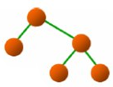
树套树
顾名思义，就是一个树套着另外的一些树
具体来说，外层的树状结构中每个节点都需要维护一颗树
在外层的每个节点上存
储其内部套着的树的树根
线段树套平衡树
线段树套线段树
替罪羊树套线段树
平衡树套线段树
平衡树套平衡树

Slide 3
树套树能干什么？
这种算法被发明出来显然是有用的
有的问题我们一棵树解决不了
那我们就用树套树来解决！
例如…

Slide 4
Tyvj 1730 二逼平衡树
您需要写一种数据结构（可参考题目标题），来维护一个有序数列，其中需要提供以下操作：
1.查询k在区间内的排名
2.查询区间内排名为k的值
3.修改某一位值上的数值
4.查询k在区间内的前驱(前驱定义为小于x，且最大的数)
5.查询k在区间内的后继(后继定义为大于x，且最小的数)
直接上线段树？
直接上平衡树？
都不行！

Slide 5
为什么一棵树解决不了这个问题？
平衡树可以查全局前驱后继、排名…但是查不了区间内的
线段树可以维护某些关于区间的问题，但是他不同时拥有查前驱后继排名的能力
所以我们要把这二者结合

Slide 6
我会带修改的主席树！
事实上，在我的理解中，带修改的主席树本质上是树状数组套主席树
而且，带修改主席树空间复杂度为O(NlogN^2)
在有些题中是接受不了的

Slide 7
树套树
我们首先在外层建立一颗线段树
然后对于线段树上的每个节点，我们建立一颗平衡树
这颗平衡树包含这个线段对应的区间内所有的点
例如：
[1,2,3,4,5]
[1,2,3] [4,5]
[1,2] [3] [4] [5]
[1] [2]

Slide 8
1.查询k在区间内的排名
2.查询区间内排名为k的值
3.修改某一位值上的数值
4.查询k在区间内的前驱(前驱定义为小于x，且最大的数)
5.查询k在区间内的后继(后继定义为大于x，且最小的数)
我们再来想一下这5个操作怎么做
操作1：先在线段树上找出这个区间对应的那些节点，然后分别在这些节点代表的平衡树内查找比k小的个数，最后加起来即可
操作2：先二分答案，然后像操作1一样判定
操作3：把线段树上这个节点到根的路径全部修改，在平衡树中删掉原来的数，加入新的数
操作4：先在线段树上找出这个区间对应的那些节点，然后分别查找前驱，最后将这些前驱取max即可
操作5：与操作4类似

Slide 9
复杂度分析
时间复杂度，除了操作2多了一个log之外，其他的操作均需要在logN个区间内进行平衡树查询，那么单次操作时间复杂度就为O(logN^2)，操作2复杂度为O(logN^3)
空间复杂度，对于线段树的每一层，我们发现平衡树节点总个数是O(N)级别的，而线段树有logN层，所以空间复杂度是O(NlogN)的，这比带修改的主席树更省空间

Slide 10
具体实现
讲课结束后我会下发两份刚才那道题的代码..
一个是平衡树用结构体版的，这个看起来更像是每个节点开了一个平衡树，更有“套”的感觉
另一个是把平衡树拆开写了，这样代码简单“一点”
其实没啥区别..

Slide 11
模型问题2
只维护上面的操作2和操作3，要求把时间复杂度降成O(NlogN^2)
空间复杂度必须为O(NlogN)，也就是说不能用带修改的主席树

Slide 12
以前是外层对位置建线段树，内层对权值建平衡树
这道题我们换一种思路
我们在外层对权值建线段树，内层对位置建平衡树
这样在权值[x,y],区间[l,r]内查K大，就变成了
查询[x,mid](也就是当前节点的左子树)中位置在[l,r]的有几个
如果个数>=K，那就说明查询的权值在[x,mid]之间
否则查询右子树
这样时间复杂度就变成了O(QlogN^2)

Slide 13
模型问题3
给出N个点的坐标，每个点有一个权值
有Q组询问，每次询问一个点(x,y)左下角的矩形中权值第k小的值
可以离线

Slide 14
我们先把给出的点排序，先按x坐标，再按y坐标
接着我们再把询问的点也这么排序
每次询问相当于查询x,y坐标小于等于自己的点的k小值
然后用类似扫描线的思想，逐个询问进行回答
每当到一个新的询问时，就把x坐标小于等于自己的全都推进去
那么现在相当于查询y坐标小于等于自己的所有点中，权值k小的那个
问题转化为了：单点修改，区间查询k小值
树套树是可以做的

Slide 15
模型问题4
有N个位置，一开始都是空的
先有M次添加操作，每次在一段区间内都放上一个数
接下来有Q组询问，每次询问一个位置上权值第k小的值
可以离线

Slide 16
考虑差分，现在每个点代表的是与上一个点的不同之处
查询的时候就由单点查询变为了前缀查询
修改时由区间修改变为了单点修改
树套树是可以做的

Slide 17
模型问题5
有N个矩形，每个矩形有一个权值
有Q组询问，每次询问包含一个点(x,y)的所有矩形中权值第k小的值
可以离线

Slide 18
先把矩形拆成两个事件，左边界为加入事件，右边界为删除事件
把事件按x坐标排序，把询问的点也按x坐标排序
用模型3的方法，逐个询问，问题转化为了——
每次区间加入或删除一个数，单点查询某个位置上所有数的k小值
这就是模型4
树套树是可以做的

Slide 19
[HNOI2015]接水果
有一棵树N个点
先给M条路径，每个路径有一个权值
随后Q组询问，每次给出一个链(u,v)求它完全包含的所有路径中第K小权值
N,Q<=40000

Slide 20
考虑每条路径会被哪些链覆盖
若路径为’^’型，则链两个端点需要在两个子树当中
也就是说在DFS序中分别对应了一段连续的区间
若路径为’/’型，则一段必须在子树中，另一端必须在上端点下方那个点的子树外，同样分别对应了一段或两段连续的区间
假如我们把每个链(u,v)想象成一个点(dfn[u],dfn[v])
那么我们可以把每个初始路径变成一个或者两个矩形
问题变为模型5

Slide 21
[Poi2014]Solar lamps
给N盏灯，灯有一个照射范围
每盏灯能照到的角度范围是相同的
第i盏灯在第i秒或者被ki盏灯照到后都会亮起
问所有灯都分别在什么时刻亮起
N,Q<=200000

Slide 22
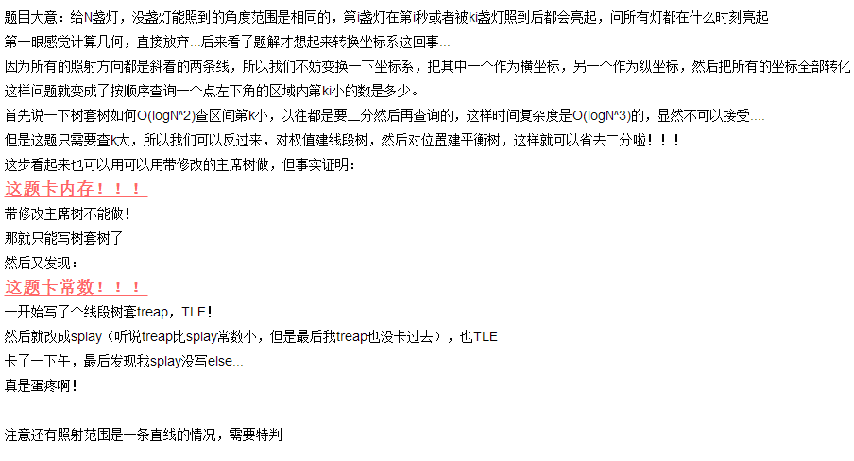

Slide 23
进阶的树套树(?)
严格来讲，应该叫
“树套树套树”、“树套树套树套树”，“树套树套树套树套树”
这种丧心病狂的东西目前我只见过一次，在WC2016的第三题
具体意义大家可以自己摸索，反正我是不会..

